Slide 1

企业信息聚合平台
四川大学·本科毕业论文答辩
答辩学生：汪航
指导老师：何军

Slide 2
目录
1
4
摘要
关键技术
CONTENTS
2
选题背景
5
研究成果
3
研究方法与思路
6
论文总结

Slide 3

目录页
PART ONE
摘要

Slide 4
绪论
摘要
企业信息聚合平台本质上是一个信息共享平台。是以web端为管理端，Android端为客户端的平台。企聚平台是一款自组织型网络社区平台，以B2C模式创建。企聚平台以为有了解各行各业和各商家公司、最近宣传活动的信息需求的个人用户，构造一个值得信赖、资讯确切、信息共享的社区平台为目的。在企业的角度而言，企聚平台是一个它发布企业最新动态以及活动的平台，同时也是企业自我展示，推广自身企业文化，推销自己的产品的平台。
关键词：
安卓 信息聚合 地图定位 并发请求队列 手机富文本编辑

Slide 5
选题背景及意义
自从我们进入21世纪以来，移动通讯技术依靠快速的更迭，当之无愧的变成现今发展最快速，最受到社会希冀和认可的新兴产业。这些年来伴随互联网，移动互联网的兴起，我们的世界不知不觉已经进入到一个信息爆炸的时代，互联网上出现了浩瀚无垠的信息。人们面对呼啸汹涌而来的巨量无所适从，想迅捷、高效的从广大繁多的信息中找寻自己所需要的信息，成为一件异常的艰难的工作。
诸如社会上一些企业，公益组织的活动、宣传信息等，不仅庞杂无穷，并且由于虚假、诈骗信息的存在，许多关注公司企业信息的人员无法获取到比较完善系统化的企业信息。

Slide 6
选题背景及意义 · 需求分析
1
1
1
2
2
3
3
3
3
3
4
信息爆炸
信息诈骗
企业
企业
企业
个人
互联网上的内容与5年前相比增长了9倍，达到惊人2ZB
截止年钓鱼网站数量已经达到14900
企业需要展示自我文化
企业需要展示自我文化
企业需要展示自我文化
企业需要展示自我文化
社会个人对公司企业的了解需求
基于这一点，我开发一款专门为企业、公益组织与个人信息服务的企业信息聚合平台（以下简称企聚平台）。企聚平台致力于打造一个值得信赖、资讯确切、

Slide 7
选题背景及意义
信息共享的社区平台。即个人能通过该平台，借助该平台在某些领域内聚合网络资源，扩张他个人的人际辐射力。另一方面，它也是一个企业和企业客户之间的一个重要的及时的交流平台。
和传统地通过网上搜索，获取企业信息的方法相比较，企聚平台将给个人带来更多的便捷，同时个人也可以横向了解和比较同一行业的不同企业相应的信息。和另一种客户与企业之间通过电子邮件的方式对比，该平台也更具有及时性，拥有手机客户端的信息聚合平台，会愈加顺应移动互联网朝代的工作时间的零碎化，工作地点多元化，工作方式自由化的趋势。

Slide 8
目录页
PART TWO
研究方法与思路

Slide 9
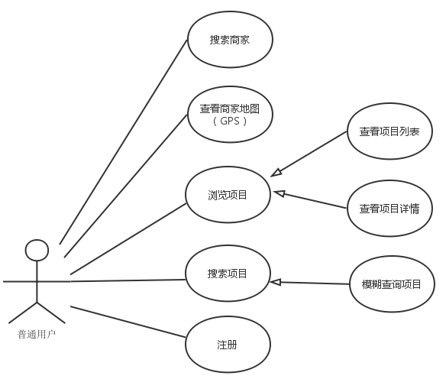
研究方法与思路
个人用户的需求：

Slide 10
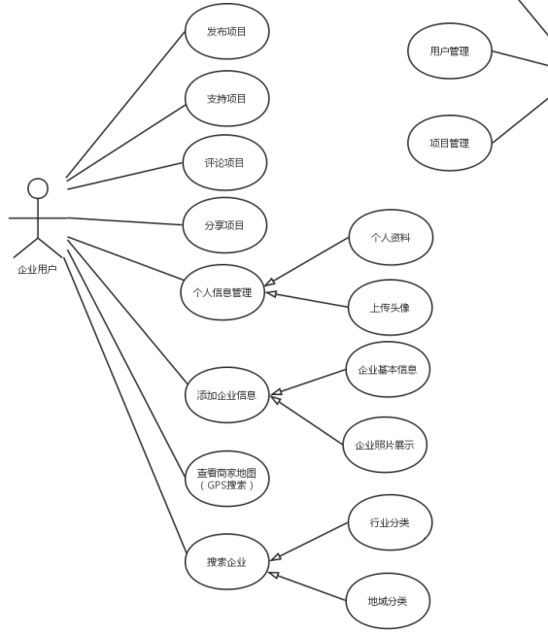

研究方法与思路
企业用户的需求：

Slide 11
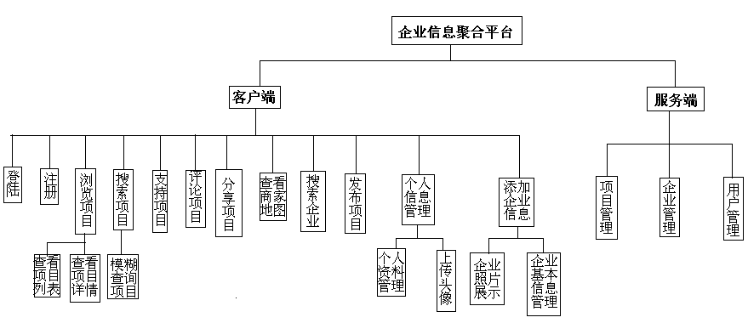
研究方法与思路 · 功能划分

Slide 12
研究方法与思路 · 所用到的技术
Java
PHP
Android
JavaScript
给管理员操作的网页端
使用J2EE技术搭建，
Servlet和JSP页面展示层
JDBC数据库操作层
PHP编写的服务器，
给移Android端、Web管理员端，提供数据服务，进行信息交互
移动客户端，
采用Android 5.0 的material design 风格界面
并且实现了内存的LRU数据缓存机制。
通过JavaScript脚本在Android端的执行，实现了富文本编辑器，能够在编辑时实时的给文本添加样式，并且实现图文混排格式

Slide 13
开发工具与具体实现
_{Web 管理端}
_{Tomcat}
_{PHP}
_{Android}
_{HTML/CSS3}
_{JSP}
_{Apache}
_{Eclipse}
_{MySQL}
_{Java}
_{移动客户端}
_{服务器端}
_{JavaScript}

Slide 14
目录页
PART THREE
关键技术与难点

Slide 15
关键技术
基于Volley的HTTP并发请求，基本架构

Slide 16
关键技术
创建一个全局的BlockQueue的方式，来构造一个HTTP请求队列，并且创建的一个线程来管理这个队列的网络调度，和创建了另一个线程来管理缓存的请求队列。这样大大提高了同时间多个请求发送接收的效率。
HTTP并发请求技术
当我们数据量不大的频繁网络操作时，会不断向请求队列添加请求，请求数量越多，每个请求数据量越小，会让缓存的响应越多，那么缓存命中率就越高。直接从磁盘缓存中获取响应体，比在不稳定的移动网络中获取响应体，拥有更好的实时性，更适应Android移动端这种轻量级数据传输，性能要求高的场景。
优势

Slide 17
关键技术
算法基于局部性原理来排除数据。它的主要概念可以这样描述，如果某一段数据最近的时间被访问过，那么未来临近的时间被访问的概率会比较大，所以会优先保留这段数据。
从服务器获取的封面图片数据，在内存中开辟一块区域来缓存，这样在主界面上下滑动时，不用重新请求加载图片，加快了速度，LRU算法也节约了内存占用。
LRU缓存技术
（Least recently used）

Slide 18
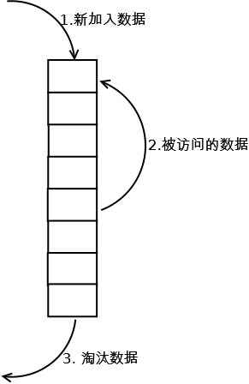
关键技术
LRU缓存算法大致流程

Slide 19
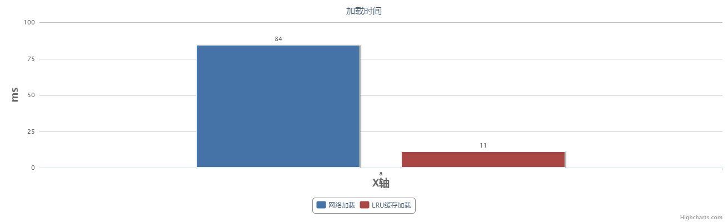
案例对比分析 · Emmagee 性能测试框架结果
网络加载图片耗时
缓存加载图片耗时
由于网络延迟，等不稳定因素，主页图片的平均加载时间都在80ms 左右，远大于16ms
有了LRU Cache，平均加载时间是11s ， 能够<16ms
VS

Slide 20
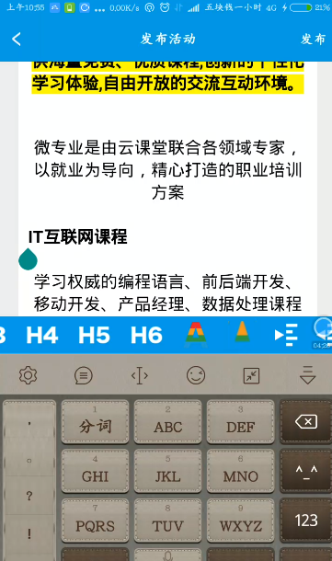
技术难点
实现图文混排的移动编辑器
1. 可以在编辑时，动态的给文本加上高亮，加粗等样式。
2. 可以设置标题
3. 可以在文字间插入图片
4. 可以引入链接，进行跳转
这些功能都是可以在编辑模式和浏览模式下，同时存在的。

Slide 21
目录页
PART FOUR
研究成果与应用

Slide 22
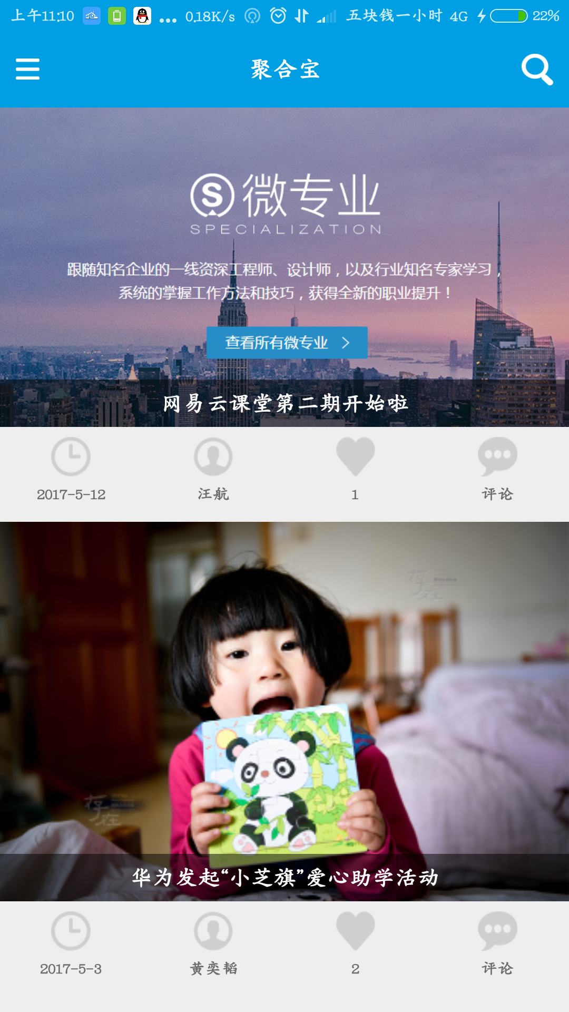
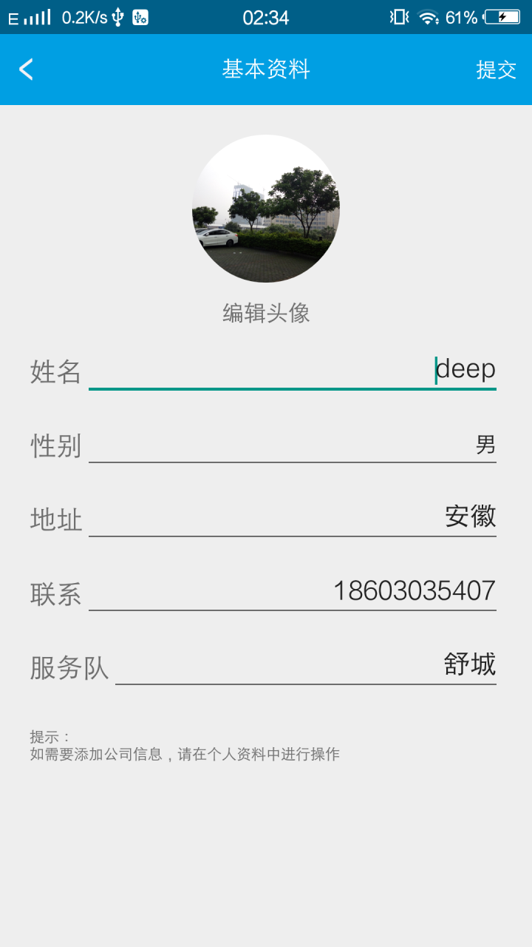
研究成果展示
Android端
UI界面

Slide 23
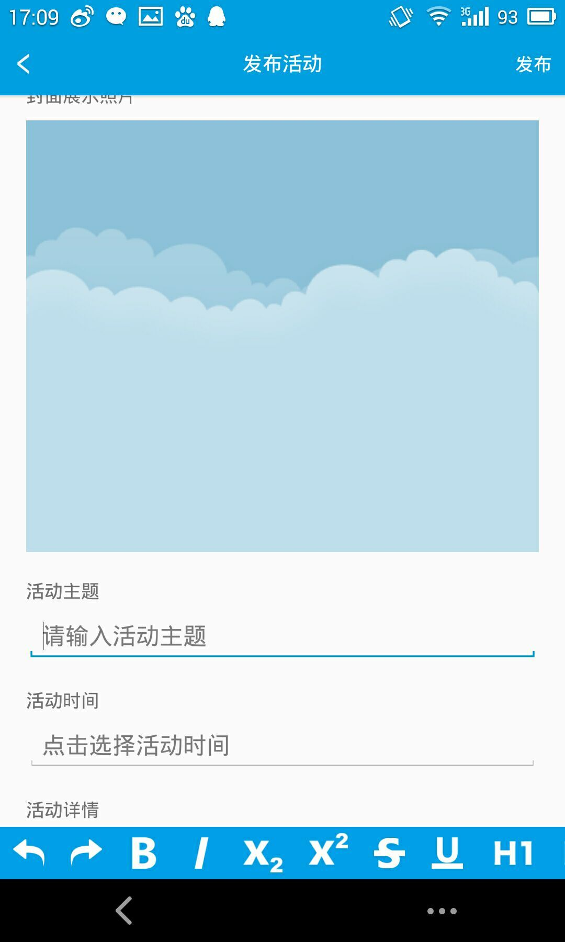
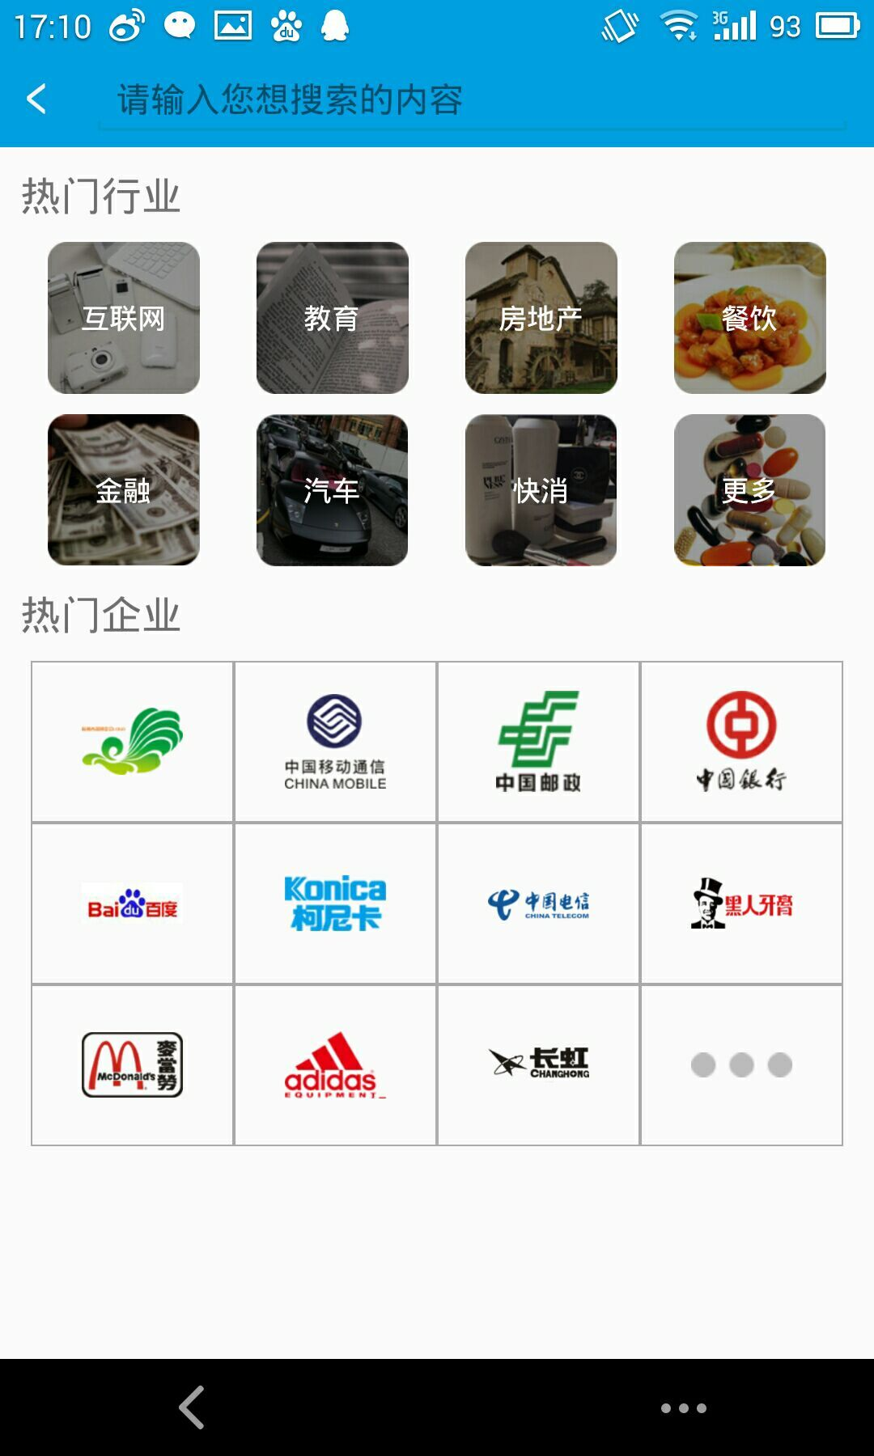
研究成果展示
Android端
UI界面

Slide 24
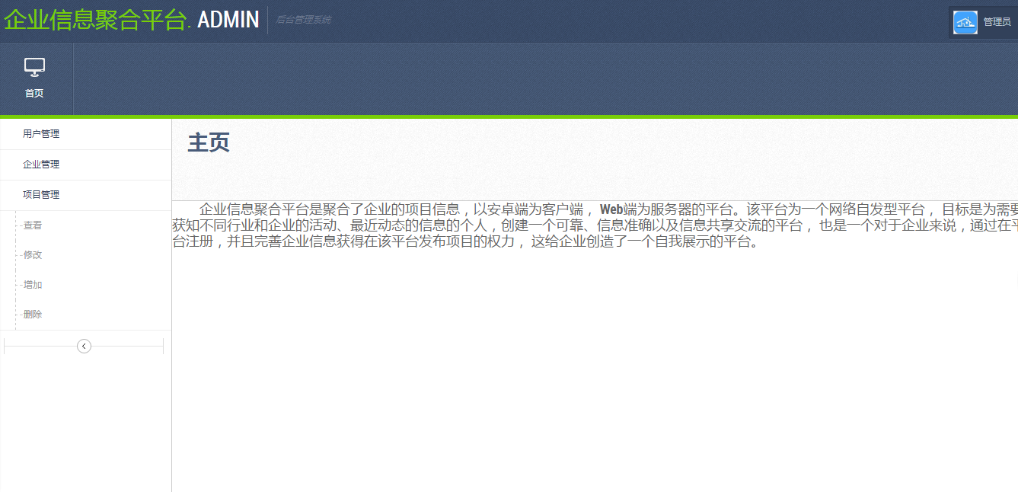
研究成果展示
Web端
UI界面

Slide 25
目录页
PART FIVE
论文总结

Slide 26
成果形式
web后台管理端
由平台内部
管理员管理后台数据
Android 移动端
向个人用户，企业用户提供操作界面
PHP服务器端
为客户端提供支持

Slide 27
致谢
THANKS!
大学生活即将结束，在此，我要感谢所有教导我的老师和陪伴我一齐成长的同学，他们在我的大学生涯给予了很大的帮助。本论文能够顺利完成，要特别感谢我的导师何军老师，何军老师对该论文从选题，构思到最后定稿的各个环节给予细心指引与教导,使我得以最终完成毕业论文设计！
最后，我要向百忙之中抽时间参与本人论文答辩的各位老师表示感谢！
恳请各位老师批评指正！

